Slide 1



Ευκαιρίες και στρατηγικές εισόδου στην απαιτητική γερμανική αγορά προϊόντων υγιεινής διατροφής. Εμπειρίες και συμπεράσματα από τη μακρόχρονη παρακολούθηση της γερμανικής αγοράς – Ποιο είναι τελικά το μυστικό της επιτυχίας;
Diplom-Volkswirt Τρύφων Κολιτσόπουλος
(TRY-K Business Consulting https://try-k.de )
Business Development Manager Germany
Αντιπρόεδρος DHW Deutsch-Hellenische Wirtschaftsvereinigung ( https://dhwv.de )

Slide 2

DHW – Το δίκτυο
Από το 1993, o Γερμανο-Ελληνικός Οικονομικός Σύνδεσμος DHW με έδρα την Κολωνία προωθεί τις διμερείς οικονομικές και εμπορικές σχέσεις μεταξύ Γερμανίας και Ελλάδας.
Είναι η κεντρική, υπεράνω κομμάτων οργάνωση στη Ομοσπονδιακή Δημοκρατία της Γερμανίας, στην οποία συνεργάζονται φίλοι της Ελλάδας με σκοπό την προώθηση της στενής συνεργασίας των δύο χωρών, ιδίως στους τομείς της οικονομίας, του εμπορίου, των υπηρεσιών, της εκπαίδευσης και του τουρισμού.

Slide 3

1.Εξαγωγές Ελληνικών Τροφίμων στη Γερμανία
  Μέσος ετήσιος ρυθμός αύξησης αξίας: +4,9%
Μερίδιο Ελλάδας (2024): 1% των συνολικών εισαγωγών τροφίμων
  Οι ελληνικές εξαγωγές προς την Γερμανία έχουνε ακόμα τεράστιο περιθώριο ανάπτυξης.
  Τα Ελληνικά τρόφιμα και ποτά ΑΞΙΖΟΥΝ ένα μεγαλύτερο μερίδιο αγοράς!

Slide 4
2. Εξέλιξη της ζήτησης για ελληνικά προιόντα στη Γερμανία
  Παλαιότερα: ethnic αγορά, κατανάλωση αποκλειστικά από την ελληνική ομογένεια
  Σήμερα: Kαταναλωτές κάτοικοι Γερμανίας
  Αναγνώριση ποιότητας και γεύσης ελληνικών προϊόντων από τους Γερμανούς καταναλωτές!

Slide 5

3. Χαρακτηριστικά Αγοράς Γερμανίας
  +Μεγάλη κατανάλωση μεσογειακών υγιεινών προϊόντων
  +Μόνο εισαγωγές: Δεν παράγει μεσογειακά προϊόντα
  +Ισχυρή οικονομία Ε.Ε. με υψηλή ζήτηση
  +Όλο και περισσότεροι κωδικοί αντίστοιχων προϊόντων ανοίγουν στις αλυσίδες ΣΜ
  +Price Segmentation> τα ελληνικά προϊόντα ανεβαίνουν κατηγορία!
  Μεγάλος ανταγωνισμός από Ιταλία, Ισπανία με αντίστοιχα προϊόντα.

Slide 6
4. Πού δίνουν σημασία οι Γερμανοί καταναλωτές
Η απόφαση των Γερμανών καταναλωτών για την αγορά τροφίμων επηρεάζεται από μια σειρά κριτηρίων:
Σχέση τιμής-απόδοσης.
Ποιότητα & σταθερή φρεσκάδα. Η πλειονότητα των Γερμανών δίνει μεγάλη σημασία στην υψηλή ποιότητα των συστατικών και στη φρεσκάδα των τροφίμων. Η γεύση είναι ένα πολύ σημαντικό κριτήριο.
Προέλευση & τοπικότητα! Η προέλευση των προϊόντων παίζει σημαντικό ρόλο. Πολλοί καταναλωτές προτιμούν εποχιακά και τοπικά τρόφιμα και δίνουν προσοχή στις αντίστοιχες επισημάνσεις.

Slide 7
5. Πού δίνουν σημασία οι Γερμανοί καταναλωτές
Υγεία: Οι διατροφικές πληροφορίες και η συνειδητή διατροφή είναι καθοριστικής σημασίας. Οι πληροφορίες σχετικά με τα κορεσμένα λιπαρά οξέα, τη ζάχαρη και το αλάτι λαμβάνονται υπόψη, συχνά με τη βοήθεια του Nutri-Score.
Θέματα όπως η κατάλληλη διατροφή των ζώων και τα περιβαλλοντικά πρότυπα αποκτούν όλο και μεγαλύτερη σημασία, ακόμη και αν η τιμή συχνά εξακολουθεί να έχει προτεραιότητα έναντι της βιωσιμότητας. Πολλοί προσέχουν συνειδητά το λογότυπο βιολογικών προϊόντων της ΕΕ ή άλλα σήματα προέλευσης προϊόντων.
Brand και συνήθεια: Η πίστη στη μάρκα και οι καθιερωμένες συνήθειες αγορών είναι επίσης παράγοντες που επηρεάζουν την επιλογή των προϊόντων (το PL κερδίζει μερίδια)
Γερμανοί καταναλωτές θέλουν να λαμβάνουν ενημερωμένες αποφάσεις όταν αγοράζουν τρόφιμα, για το οποίο επιθυμούν μια αξιόπιστη και κατανοητή επισήμανση των προϊόντων.
„Έξυπνη Καταναλωτές“

Slide 8
6. Πλεονεκτήματα Ελληνικών Προϊόντων
  Ιδιαίτερα γευστικά υγιεινά /ποιοτικά χαρακτηριστικά
  Προϊόντα Ονομασίας Προέλευσης
  Παράδοση και τεχνογνωσία που δεν αντιγράφονται μια και είναι συνδεδεμένα με το τόπο προέλευσης τους
  Διαφοροποίηση μέσω ποιότητας & συσκευασίας

Slide 9
7. Μειονεκτήματα & Ανταγωνισμός
  Τιμή και συνέπεια!
  Τιμή προσφοράς – σωστή κοστολόγηση - συνέπεια στην ποιότητα -άμεσες παραδόσεις – ευελιξία
  Ο όγκος παραγωγής δημιουργεί οικονομίες κλίμακας
  Π.χ. Ιταλία: φθηνότερα logistics, καλύτερο marketing, συνέπια και εμφάνιση premium προϊόντος

Slide 10
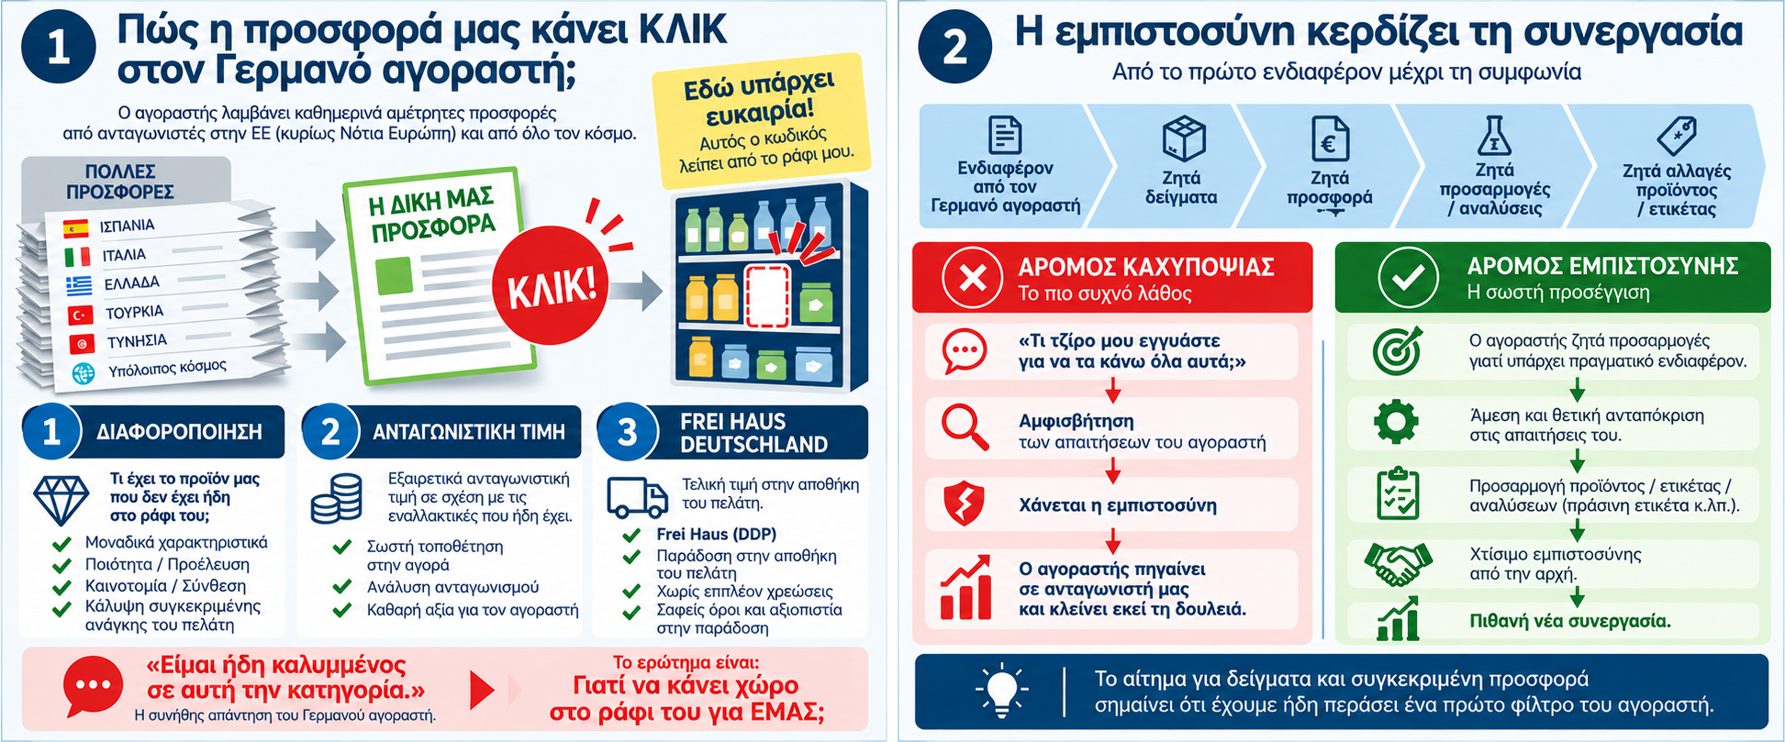
7β. Η σωστή προσέγγιση

Slide 11
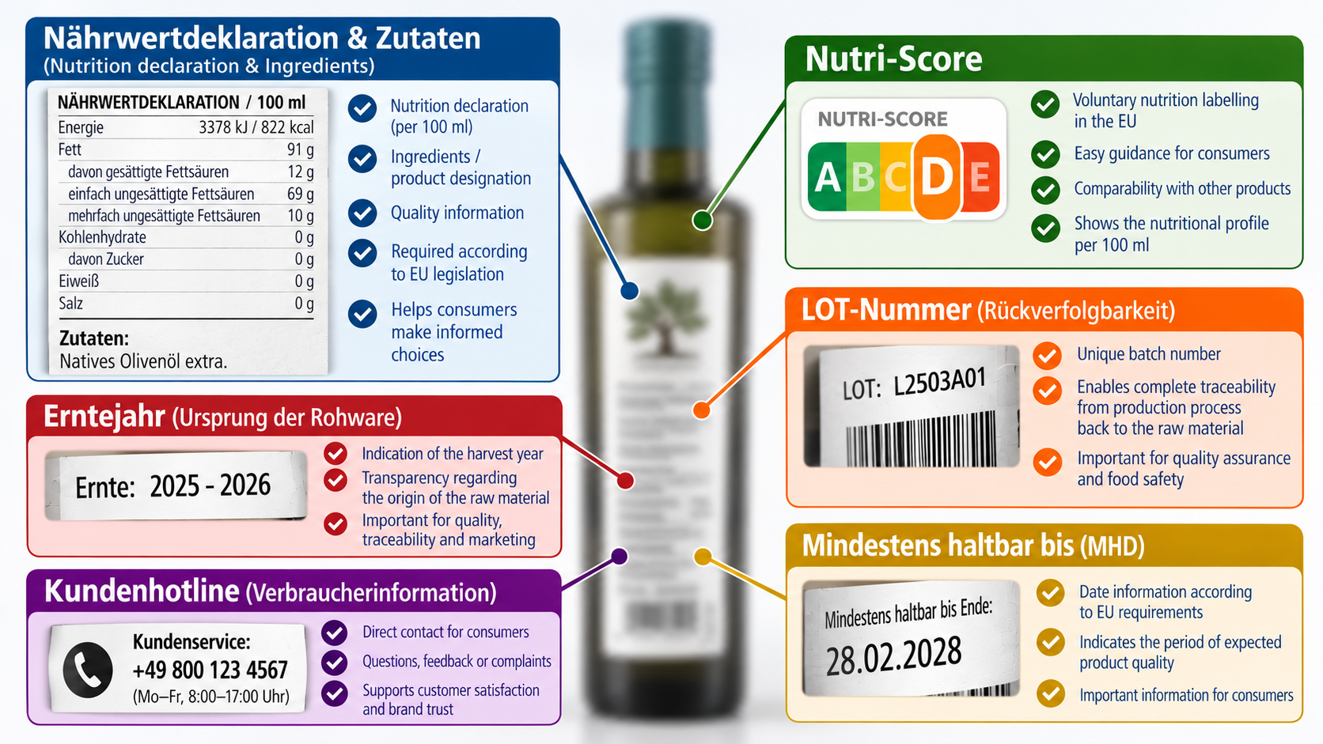
8. Επισήμανση & ιχνηλασιμότητα (traceability)

Slide 12
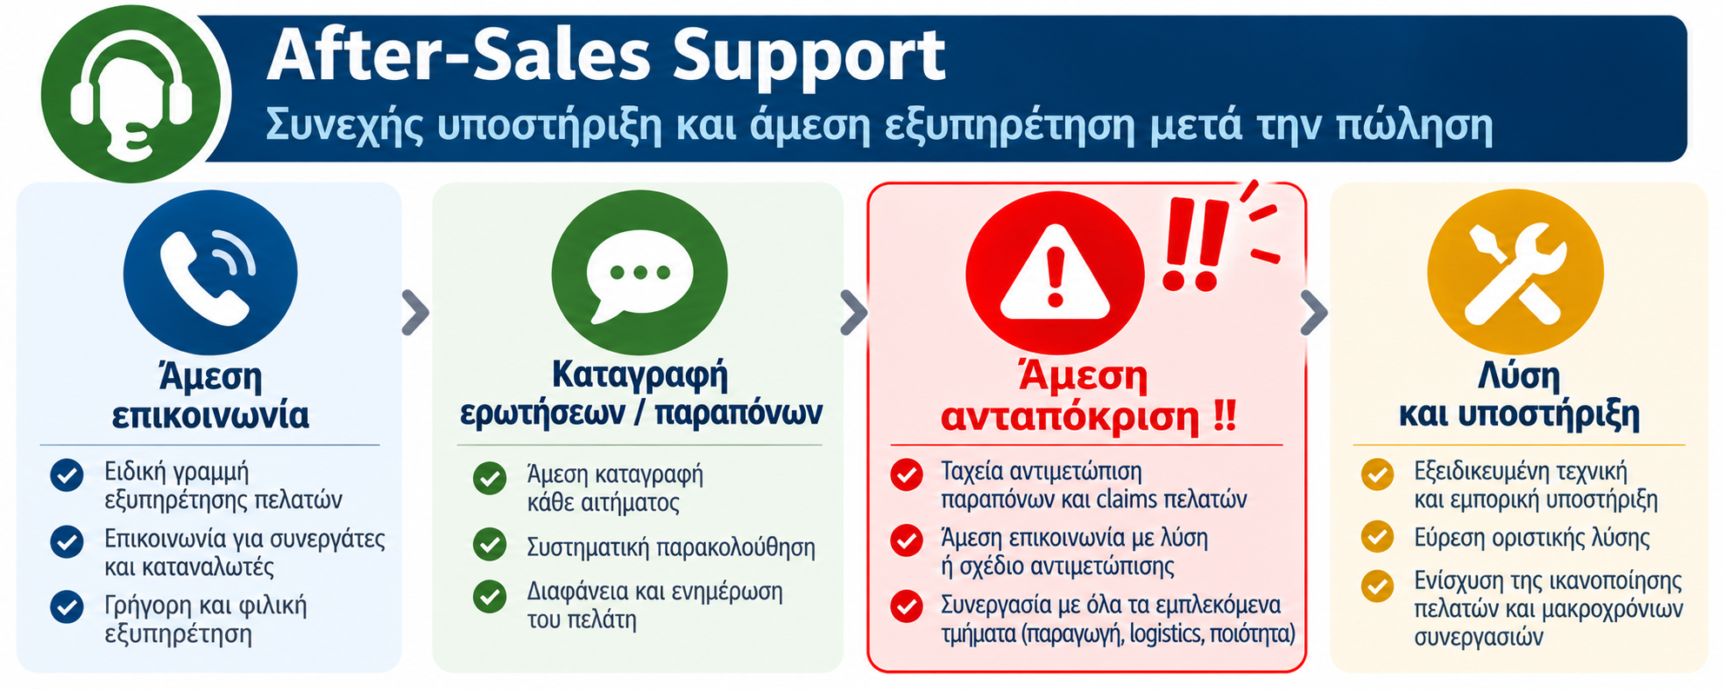
9. After-Sales Support

Slide 13

10. Επισήμανση – Aνακύκλωση PPWR Regulation (EU) 2025/40
Πηγή © Verpackungsregister LUCID https://lucid.verpackungsregister.org
Βασική αρχή: Από 12.08.2026, στις Β2Β πωλήσεις από ελληνική εταιρεία προς γερμανό πελάτη, η ευθύνη EPR (Διευρυμένη Ευθύνη Παραγωγού) στη Γερμανία συνδέεται με τον πρώτο γερμανικό κρίκο της αλυσίδας. Στις άμεσες Β2C πωλήσεις στη Γερμανία, η σχετική ευθύνη παραμένει στην ελληνική εταιρεία.
1. Ρόλοι και νομική ευθύνη
• Ελληνική εταιρεία: θεωρείται Erzeuger / manufacturer και παραμένει υπεύθυνη για την τεχνική τεκμηρίωση, τη δήλωση συμμόρφωσης και τη συμμόρφωση της συσκευασίας.
• Γερμανός Β2Β πελάτης: είναι ο πρώτος γερμανικός κρίκος της αλυσίδας και, για σκοπούς EPR, αναλαμβάνει τον ρόλο του υπεύθυνου Hersteller / producer στη Γερμανία.
• Επειδή η μεταφορά γίνεται από Ελλάδα προς Γερμανία εντός ΕΕ, ο γερμανός πελάτης χαρακτηρίζεται ως Vertreiber / distributor και όχι ως εισαγωγέας από τρίτη χώρα.

Slide 14
10. Επισήμανση – Aνακύκλωση PPWR Regulation (EU) 2025/40
2. LUCID και EPR
• Ο γερμανός Β2Β πελάτης πρέπει να διαθέτει LUCID και οι ποσότητες των υλικών συσκευασίας που διαθέτει για πρώτη φορά στη γερμανική αγορά πρέπει να αντιστοιχίζονται στον δικό του αριθμό LUCID.
• Η EPR (Διευρυμένη Ευθύνη Παραγωγού) και η νομική ευθύνη σε ενδεχόμενο έλεγχο παραμένουν στον γερμανό Β2Β πελάτη.
• Το σύστημα γίνεται αυστηρότερο και προβλέπεται μεγαλύτερη δυνατότητα διασταύρωσης στοιχείων.
3. Ποιος κάνει τη δήλωση και ποιος πληρώνει
• Η νομική υποχρέωση του γερμανού πελάτη δεν σημαίνει ότι η ελληνική εταιρεία απαγορεύεται να αναλάβει πρακτικά τη δήλωση ή/και το κόστος ανακύκλωσης για λογαριασμό του.
• Κατόπιν εμπορικής συμφωνίας, η ελληνική εταιρεία μπορεί να συνεχίσει τη διαδικασία μέσω φορέα ανακύκλωσης και να πληρώνει τα συμφωνημένα τέλη, ενώ οι σχετικές ποσότητες αντιστοιχίζονται στο LUCID του συγκεκριμένου γερμανού πελάτη.
• Άρα: η νομική ευθύνη παραμένει στον γερμανό Β2Β πελάτη, ενώ η πρακτική/οικονομική διεκπεραίωση μπορεί να συμφωνηθεί εμπορικά.

Slide 15
10. Επισήμανση – Aνακύκλωση PPWR Regulation (EU) 2025/40
4. Private Label
• Για προϊόντα Private Label γερμανικής αλυσίδας, η θέση της ZSVR ενισχύει την προσέγγιση ότι ο γερμανός Händler που αναθέτει την παραγωγή θεωρείται Erzeuger και αναλαμβάνει την αντίστοιχη EPR / Systembeteiligung, ακόμη και όταν αναφέρεται στη συσκευασία ο πραγματικός παραγωγός ή εμφιαλωτής.
ΓΕΝΙΚΟ ΣΥΜΠΕΡΑΣΜΑ: Για κάθε γερμανό Β2Β πελάτη πρέπει να είναι σαφές ποιος αριθμός LUCID χρησιμοποιείται και ποιες ποσότητες δηλώνονται. Η ανάληψη των τελών ή της διαδικασίας από την ελληνική εταιρεία αποτελεί εμπορική διευκόλυνση και δεν μεταφέρει τη νομική EPR ευθύνη από τον γερμανό πελάτη.

Slide 16

11. Πιστοποιήσεις
GFSI Οργανισμός: πρότυπα για την ασφάλεια των τροφίμων
-FSSC22000
-IFS Γερμάνια Γαλλία – PL – προστατεύει τον καταναλωτή με „νοκ αουt“ κριτήρια, βαθμολογία
-BRC
-Global Gab

Slide 17
12. EmpCo
Νέοι κανόνες για περιβαλλοντικούς ισχυρισμούς στην επικοινωνία προς καταναλωτές
EmpCo („Empowering Consumers for the Green Transition“, (EU) 2024/825)
Εφαρμογή από 27 Σεπτεμβρίου 2026

Slide 18
12. EmpCo („Empowering Consumers for the Green Transition“, (EU) 2024/825)
Τι είναι η EmpCo;
Η οδηγία EmpCo («Empowering Consumers for the Green Transition», Οδηγία (ΕΕ) 2024/825) εφαρμόζεται από 27.09.2026.
Για τις επιχειρήσεις επηρεάζονται ιδιαίτερα η διαφήμιση και η επικοινωνία γύρω από τη «βιωσιμότητα» και τα «περιβαλλοντικά οφέλη».
Στόχος των αυστηρότερων απαιτήσεων είναι η αποτροπή του greenwashing.
2

Slide 19
12. EmpCo („Empowering Consumers for the Green Transition“, (EU) 2024/825)
Τι αλλάζει από 27.09.2026
Γενικοί περιβαλλοντικοί ισχυρισμοί
Όροι όπως «φιλικό προς το περιβάλλον», «πράσινο», «οικολογικό», «φιλικό προς το κλίμα» ή «βιώσιμο» δεν χρησιμοποιούνται απλώς χωρίς την απαιτούμενη τεκμηρίωση.
Σήματα βιωσιμότητας
Δεν επιτρέπονται κατ’ αρχήν εάν δεν βασίζονται σε σύστημα πιστοποίησης ή δεν έχουν θεσπιστεί από δημόσια αρχή.
Ισχυρισμοί για όλο το προϊόν/την εταιρεία
Είναι προβληματικοί όταν το περιβαλλοντικό πλεονέκτημα αφορά στην πραγματικότητα μόνο ένα συγκεκριμένο μέρος.
Μελλοντικές δεσμεύσεις
Ισχυρισμοί όπως «κλιματικά ουδέτερο έως το 2030» απαιτούν συγκεκριμένο, ρεαλιστικό και δημόσια προσβάσιμο σχέδιο υλοποίησης.

Slide 20
12. EmpCo („Empowering Consumers for the Green Transition“, (EU) 2024/825)
Τι πρέπει να ελέγξει μια επιχείρηση
Συσκευασίες και ετικέτες
Ιστοσελίδα και ηλεκτρονική παρουσίαση προϊόντων
Φύλλα δεδομένων / πληροφορίες προϊόντος
Διαφημιστικά και προωθητικά κείμενα
Χρήση όρων όπως «BIO», «βιώσιμο», «φιλικό προς το περιβάλλον», «100% ανακυκλώσιμο», «κλιματικά ουδέτερο» και περιβαλλοντικών / βιώσιμων σημάτων
Δεν προβλέπεται γενική περίοδος εξάντλησης αποθεμάτων για ήδη παραχθείσες συσκευασίες· γι’ αυτό πρέπει να ελεγχθούν και οι υφιστάμενες συσκευασίες.

Slide 21
12. EmpCo („Empowering Consumers for the Green Transition“, (EU) 2024/825)
Παραδείγματα διατυπώσεων μετά τις 27.09.2026
Ισχυρισμός / ένδειξη
Κατάσταση
Αξιολόγηση
BIO
✓
Κατ’ αρχήν δυνατό με πιστοποίηση Bio
100% Bio
⚠
Μόνο εφόσον ισχύει πλήρως για το συγκεκριμένο προϊόν
οικολογικό
⚠
Όχι ως γενική πρόσθετη περιβαλλοντική διαφήμιση
φιλικό προς το περιβάλλον
✕/⚠
Πολύ κρίσιμο χωρίς αναγνωρισμένη τεκμηρίωση
βιώσιμο
✕/⚠
Να αποφεύγεται ως γενικός ισχυρισμός
green / πράσινο ως περιβαλλοντική υπόσχεση
✕/⚠
Να αποφεύγεται
κλιματικά ουδέτερο μέσω αντιστάθμισης
✕
Ιδιαίτερα προβληματικό / απαγορευμένο
«Eco/Green» σήμα
✕
Να αποφεύγεται χωρίς επιτρεπτό σύστημα πιστοποίησης

Slide 22
12. EmpCo („Empowering Consumers for the Green Transition“, (EU) 2024/825)
Από τον γενικό ισχυρισμό στη συγκεκριμένη πληροφορία
✕ Πολύ γενικό
«φιλική προς το περιβάλλον συσκευασία»
✓ Συγκεκριμένο & αποδείξιμο
«Η φιάλη αποτελείται κατά 50% από ανακυκλωμένο πλαστικό»
Η EmpCo διακρίνει τις γενικές περιβαλλοντικές δηλώσεις από συγκεκριμένους,
εξειδικευμένους και τεκμηριωμένους ισχυρισμούς.

Slide 23
13. Επισήμανση & Aνακύκλωση
Το σύστημα PFAND
• E.E. : Ποσοστό συλλογής 77 % έως το τέλος του 2025
(ΕΛΛΑΔΑ: δεν έχει επιτευχθεί)
E.E. Ποσοστό συλλογής 90 % έως το 2029
(ΕΛΛΑΔΑ: θα επιτευχθεί? )
Γερμανία 2026 με σύστημα PFAND: 97%
• 2025-2030: Ελάχιστο ποσοστό 25 % - 30 % rPET στις φιάλες PET
(θα επιτευχθεί θεωρητικά – η βιομηχανία εισάγει ακριβό rPET)
Η Ελλάδα βρίσκεται σήμερα σε ποσοστό συλλογής PET κάτω του 28%. Το 72% των φιαλών PET δεν επιστρέφει στη βιομηχανία.

Slide 24
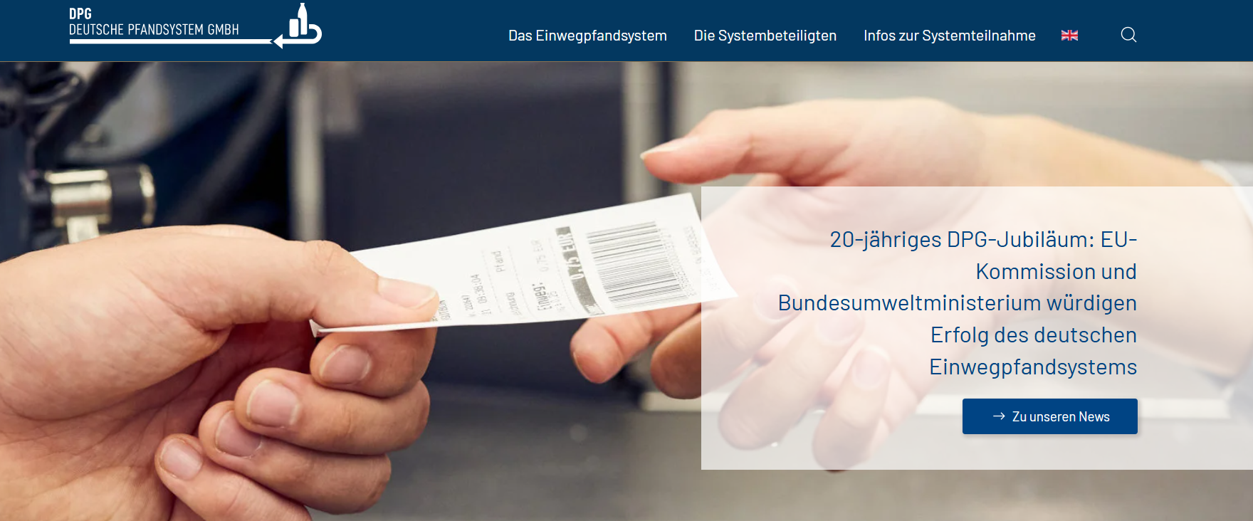
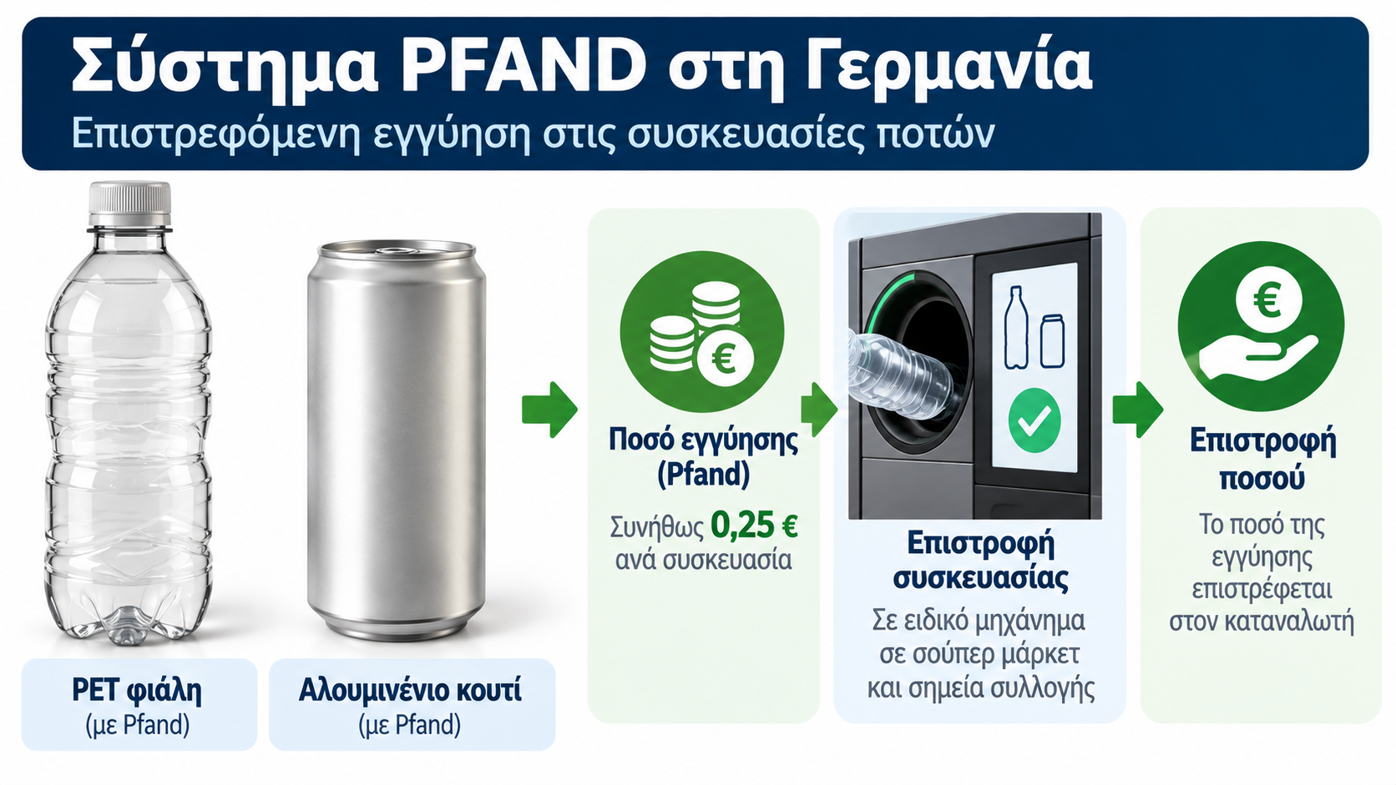
13. Επισήμανση & Aνακύκλωση
Το σύστημα PFAND
Πηγή ©DPG Deutsche Pfandsystem GmbH
https://dpg-pfandsystem.de/de/

Slide 25
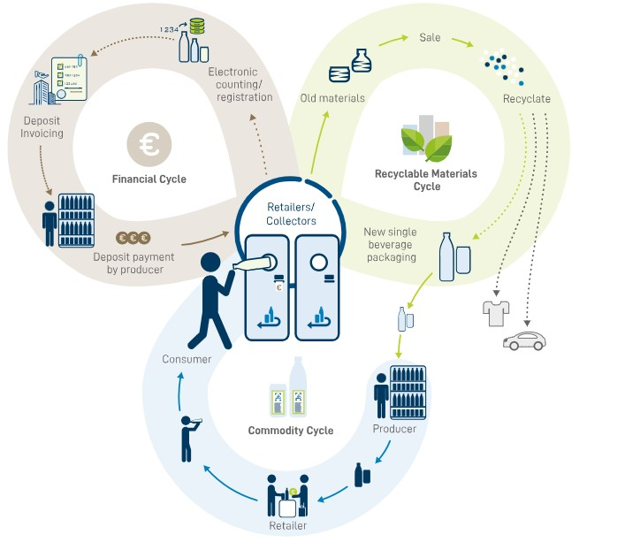
13. Επισήμανση & Aνακύκλωση
Το σύστημα PFAND
Πηγή ©DPG Deutsche Pfandsystem GmbH
https://dpg-pfandsystem.de/de/

Slide 26
14. Η συνταγή επιτυχίας στη γερμανική αγορά
1. Ανταγωνιστική τιμή & σωστή κοστολόγηση
Τελική τιμή frei Haus Deutschland, περιθώριο εισαγωγέα/χονδρεμπόρου και τελική λιανική τιμή πριν από την πρώτη προσφορά.
6. PPWR / LUCID / ανακύκλωση
Από την αρχή σαφές: LUCID – EPR – ποσότητες – κόστος ανακύκλωσης – ποιος πραγματοποιεί την υποχρεωτική δήλωση.
2. Αποτελεσματικά logistics & συνέπεια
Σαφές lead time, παλέτα, μεταφορικό κόστος, ημερομηνία λήξης κατά την παράδοση και εναλλακτική λύση σε καθυστέρηση.
7. Επιλογή σωστού καναλιού
1–2 κανάλια-στόχοι ανά προϊόν: LEH, C+C/Foodservice, χονδρέμποροι, ethnic market ή Feinkost — και στοχευμένη λίστα πελατών.
3. Σταθερή ποιότητα
Ίδιες προδιαγραφές σε κάθε παραγωγή, πλήρης τεχνικός φάκελος και άμεση αποστολή στοιχείων στον πελάτη.
8. Διαφορετική προσφορά για κάθε πελάτη
Προσαρμογή συσκευασίας, τιμής, promotions, Private Label και logistics στο κανάλι και στον συγκεκριμένο πελάτη.
4. Πιστοποιήσεις πριν από το Sales
IFS και όπου απαιτείται FSSC 22000/BRC· έλεγχος απαιτήσεων ανά κανάλι και ειδικά για Private Label.
9. Συστηματικό B2B Sales & Follow-up
Target list → Buyer contact → παρουσίαση → δείγμα → προσφορά → follow-up → διαπραγμάτευση → listing → promotion → επαναληπτική παραγγελία.
5. Προϊόν “Germany-ready”
Γερμανική ετικέτα, διατροφικά στοιχεία, claims, συσκευασία, ανακύκλωση, website, product data sheet και web content πριν από την πρώτη επαφή.
10. Μακροχρόνια παρουσία & υπομονή
Η Γερμανία ως στρατηγική αγορά 3–5 ετών και όχι ως προσπάθεια μερικών μηνών.
Κλειδί: Germany-ready προϊόν + ανταγωνιστική πρόταση + συνέπεια + στοχευμένο Sales + μακροχρόνια παρουσία

Slide 27
14. Η συνταγή επιτυχίας στη γερμανική αγορά
Γιατί η γερμανική αγορά είναι «δύσκολη»
• Η είσοδος στη γερμανική αγορά απαιτεί χρόνο, επιμονή και υπομονή
• Τα listings σε μεγάλες αλυσίδες και δίκτυα δεν γίνονται γρήγορα
• Οι αγοραστές δέχονται καθημερινά πολλές ανταγωνιστικές προσφορές
• Η προσφορά μας πρέπει να προκαλεί άμεσα το ενδιαφέρον του αγοραστή
• Τι διαφορετικό προσφέρει το προϊόν μας και ποιο κενό καλύπτει στο υπάρχον assortment;

Slide 28
14. Η συνταγή επιτυχίας στη γερμανική αγορά
Η σωστή εμπορική πρόταση
• Ισχυρά και τεκμηριωμένα πωλησιακά επιχειρήματα
• Έμφαση στη διαφοροποίηση – όχι απλώς στην ποιότητα
• ΠΟΠ / ΠΓΕ, συγκεκριμένη γεωγραφική προέλευση, βιολογικά προϊόντα και αυθεντικές ελληνικές πρώτες ύλες
• Ιδιαίτερα γευστικά και ποιοτικά χαρακτηριστικά
• Εξαιρετικά ανταγωνιστική σταθερή τελική τιμή
• Προσφορά frei Haus / delivered στη Γερμανία – ξεκάθαρο τελικό κόστος στην αποθήκη του πελάτη

Slide 29
14. Η συνταγή επιτυχίας στη γερμανική αγορά
Η «συνταγή» επιτυχίας στη Γερμανία
• ΕΜΠΙΣΤΟΣΥΝΗ από την πρώτη επαφή με τον αγοραστή
• ΔΙΑΦΟΡΟΠΟΙΗΣΗ από τα ανταγωνιστικά προϊόντα
• ΑΝΤΑΓΩΝΙΣΤΙΚΗ ΤΙΜΗ και ξεκάθαροι εμπορικοί όροι
• ΠΡΟΣΑΡΜΟΣΤΙΚΟΤΗΤΑ στις απαιτήσεις της γερμανικής αλυσίδας
• Στοχευμένη, μεθοδική και μακροχρόνια προσέγγιση
• Η Γερμανία δεν είναι αγορά γρήγορης πώλησης, αλλά της πώλησης μετα από ένα καλά μελετημένο στρατηγικό σχέδιο εισόδου στην αγορά της.

Slide 30
Σας ευχαριστούμε πολύ για την προσοχή σας!
Diplom-Volkswirt
Tryfon Kolitsopoulos

